Slide 1
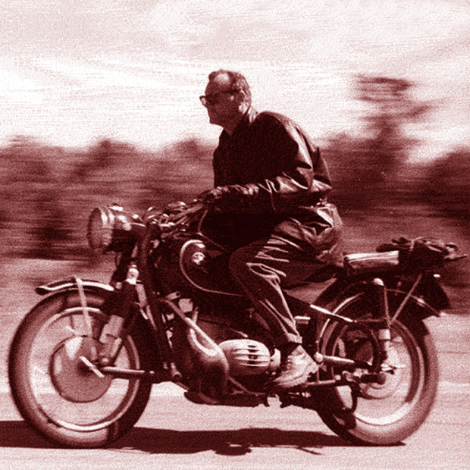
O artesanato intelectual de Wright Mills

Slide 2
Charles Wright Mills (1916-1962) nasceu em Waco, Texas. Foi aluno da Universidade do Texas, em Austin e em 1941 recebeu seu doutorado em Sociologia pela Universidade de Wisconsin-Madison. Wright Mills foi professor Columbia University onde permaneceu até sua morte.
A partir de meados dos anos 1950, Wright Mills faz uma série de viagens à Europa, à União Soviética e à América Latina. Essa experiência marcará indelevelmente sua obra.
Mills foi leitor atento da obra de Marx e de Max Weber, tendo editado uma compilação de textos deste último (com Hans H. Gerth) em 'From Max Weber: essays in Sociology' (traduzida para o português como 'Ensaios de Sociologia’). Além desses, foram lançados no Brasil, na década de 1960: As causas da próxima guerra mundial, A verdade sobre Cuba, A elite do poder, Poder e política, Os Marxistas e A nova classe média. A mais influente obra de Wright Mills foi A Imaginação Sociológica (escrito durante seu sabático na Europa).

Slide 3
Três questões gerais:
como manter uma perspectiva crítica da sociedade?;
quais grupos sociais têm uma "possibilidade objetiva de poder"?
como produzir uma sociologia que faça sentido na vida das pessoas comuns?
ARTESANATO x ALIENAÇÃO

Slide 4
Defesa da “tradição clássica” das Ciências Sociais: Marx, Weber, Mannheim, Veblen, William James e John Dewey.
Crítica às principais correntes da sociologia norte-americana de seu tempo, representadas pela "Grande Teoria" (Parsons) e pelo "Empirismo Abstrato" (Lazarsfeld)
Relação de amor e ódio com a sociedade norte-americana: "Numa sociedade em que grande parte do poder e do prestígio se baseia em mentiras, o interesse autêntico pela verdade se converte numa das poucas posses dos despossuídos."

Slide 5
A promessa
WM parte de uma constatação: “as velhas maneiras de pensar e sentir entraram em colapso”
“Imaginação sociológica” como capaz de:
superar o estado de alienação, inquietação e indiferença em que se encontram “os homens comuns” confinados nas “órbitas privadas em que vivem”;
ligar as biografias às estruturas sociais e à transformação histórica: p.12
estabelecer a necessária distinção entre o individual (“perturbações pessoais”) e o institucional (“questões públicas”): p. 14-5

Slide 6
A promessa
identificar as preocupações-chave dos indivíduos, seus valores as contradições estruturais que os ameaçam;
conciliar a tarefa intelectual com a tarefa política;
reposicionar o papel da arte;
reavaliar os parâmetros de validade e a vocação das ciências sociais: p. 27
Trata-se de um tripé: informação/razão/imaginação

Slide 7
A promessa
A ciência social como uma questão pública: p.28-9
3 tendências da sociologia:
Histórica;
Estruturalista;
Empírica

Slide 8
A promessa
“Pois essa imaginação é a capacidade de passar de uma perspectiva a outra – do político para o psicológico; do exame de uma única família para a avaliação comparativa dos orçamentos nacionais do mundo; da escola teológica para a organização militar; de considerações sobre uma indústria do petróleo para estudos de poesia contemporânea. É a capacidade de oscilar entre as transformações mais impessoais e remotas e os traços mais íntimos da pessoa humana – e ver a relação entre os dois”.

Slide 9
A grande teoria
“Três grandes tarefas”:
Identificar a lógica interna ao argumento parsoniano
Esclarecer seus princípios e conceitos
Indicar como outros cientistas sociais resolveram o “problema da ordem”

Slide 10
A grande teoria
Questão central: “será a grande teoria [parsoniana] apenas uma verborragia confusa, ou haverá, no final das contas, alguma coisa nela? (...) Depois de removidos todos os impedimentos para entender a grande toeira e quando surge o que é inteligível nela, o que está sendo dito?” (p.35)
Trabalho de “tradução” (i.e. “em outras palavras”) e também de análise crítica (aspectos positivos e negativos) = p.37-8 e de autocrítica = p. 40

Slide 11
A grande teoria
“Fetichismo dos conceitos” = p. 43
“Tradução” dos objetivos da Sociologia de Parsons: “os sociológos de meu gênero gostariam de estudar o que o povo deseja e estima. Também gostaríamos de descobrir por que há uma variedade desses valores e por que eles se modificam. Quando encontramos um conjunto mais ou menos unitário de valores, gostaríamos de descobrir por que algumas pessoas se conforma a eles, e outras não” (p. 44)

Slide 12
A grande teoria
Principais críticas de W.M. à teoria parsoniana:
- Ausência de qualquer preocupação com o poder, o conflito e a política
Estruturas institucionais vistas como “espécie de esfera moral”
Fetichismo da “ordem moral”
Fetichismo dos conceitos
Ideologicamente comprometida com legitimação das formas estáveis de dominação (ver rodapé 21)

Slide 13
A grande teoria
A alternativa de WM:
- Estrutura, conjuntura e biografia: História e Sociologia
Problema da Ordem: integração social apreendida em todo seu espectro variável (p. 48-9) e pluralidade (p.53)
Poder: autoridade/manipulação/coação: introdução dos conceitos operativos de conflito (p. 51) e de mudança histórica (p.56)
“Modelos operativos”: sociedades específicas em momentos específicos. Exs: a América de Tocqueville e a Alemanha nazista(p. 54-5)

Slide 14
A grande teoria
“(...) não há uma ‘grande teoria’, nenhum esquema universal em termos do qual possamos compreender a unidade da estrutura social, nenhuma resposta ao velho e cansado problema da ordem social, tomado überhaupt. O trabalho útil sobre tais problemas se processará em termos de uma variedade de modelos operativos (...) e tais modelos serão usados em conexão, íntima e empírica, com uma variedade de estruturas sociais, tanto históricas quanto contemporâneas” (p.56)

